Slide 1


LA PORTADA
Coloca el título de
tu ebook aquí
REEMPLAZAR CON UNA IMAGEN
P. D. ¡Esta plantilla
en particular te guiará para usar nuestras cinco plantillas para ebooks en InDesign!

Slide 2



ÍNDICE
Diseño en PowerPoint……………………………………4
Agrega los colores de tu marca……………………..11
Escribe contenido para tu ebook …………………..11
Optimiza tus ebooks para la generación
y promoción de oportunidades de venta…………14
Monitoriza el éxito de tu ebook……………………..18

Slide 3


CAPÍTULO 1:
Diseño en PowerPoint
COLOCAR GRÁFICO AQUÍ
Separa los diferentes capítulos
con páginas
de títulos.
Crear una página para el título de cada capítulo ayuda a separar tus temas y mantener a tus lectores interesados. Colocar una imagen que ilustre los conceptos de tu capítulo
es una excelente forma de empezar.
// Página 4

Slide 4

TÍTULO DEL EBOOK
ENCABEZADO
Subtítulo
Puedes crear ebooks sobre marketing en diferentes plataformas de diseño gráfico como en Adobe InDesign
o PhotoShop. Pero si no tienes acceso a ellas, PowerPoint ofrece una buena alternativa para tener un diseño de
imagen optimizado.
Si es la primera vez que creas un ebook o buscas una
nueva forma de actualizar tu estrategia, esta plantilla
debería proporcionarte lo que quieres encontrar.
¿No estás seguro de cómo crear el hipervínculo para los botones de compartir en redes sociales? Échale un ojo a nuestro post: http://bitly.com/1exd3iF
// Página 5

Slide 5

“
TÍTULO DEL EBOOK
Utiliza comillas y globos de texto para separar el contenido de manera visual.
Si empiezas a usar un estilo de línea, color del título o marco para la imagen en específico, consérvalo.
Es importante que mantengas la consistencia con tu selección
de estilo inicial. Si empiezas a usar un estilo de línea, un color para el título o marco para las imágenes en especial, consérvalo. Si no lo haces, crearás una experiencia caótica para tus lectores
y los distraerás de la información que tratas de compartir con ellos. Si eres consistente, la memoria fotográfica del lector reconocerá que ciertos colores y formatos significan que va avanzando en cada sección.
Por ejemplo, en esta plantilla hemos marcado las menciones
de los capítulos (capítulo 1, capítulo 2) con el mismo color y
estilo. Esto permite que los lectores sepan con exactitud dónde
se encuentran conforme avancen en tu ebook.
// Página 6

Slide 6
CAPÍTULO 2:
Agrega los colores de tu marca
COLOCAR GRÁFICO AQUÍ
Tal vez ahora estés pensando: ¿cómo puedo personalizar estas plantillas para asegurarme de que coincidan con los colores de mi marca?
La siguiente sección repasará algunos consejos rápidos para que puedas personalizar estas plantillas para tu empresa.
// Página 7

Slide 7
Cómo agregar colores
TÍTULO DEL EBOOK
Por más que queramos, no podemos crear plantillas que coincidan con los colores de cada marca, a menos que tu sitio web tenga los colores que puedes ver en estas plantillas.
Pero si eres como la mayoría de los profesionales del marketing (incluyéndonos), puedes personalizar los colores al obtener el código hexadecimal (HEX) de los colores principales
de tu sitio web y colocarlos en PowerPoint.
Un código hexadecimal es un código alfanumérico de 6 caracteres que representa un color. Para obtener los códigos HEX para tu sitio web o blog, solo toma una captura de pantalla de ellos y dirígete a http://www.imagecolorpicker.com/.
Una vez que estés ahí, carga esa captura de pantalla pulsando el botón «Upload your image » (Cargar tu imagen). Después selecciona cualquier punto de la imagen que cargaste y de inmediato verás su código hexadecimal correspondiente a
la derecha.

Slide 8
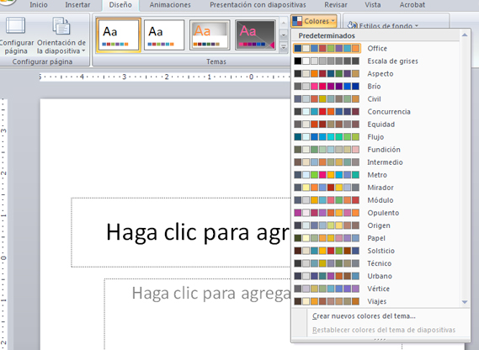
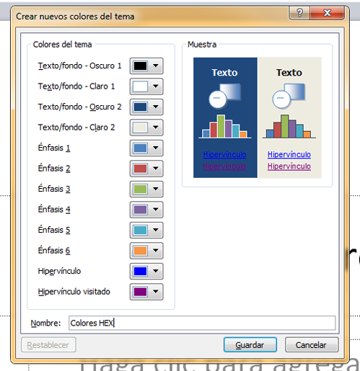


TÍTULO DEL EBOOK
Una vez que aparezca el código hexadecimal correspondiente, necesitarás transferir esa información a PowerPoint.
Dirígete a Diseño → Colores → Crear nuevos colores del tema. A partir de ahí, te dirigirán a un lugar que te permitirá cambiar los colores en tu paleta para que estos coincidan con los de tu marca.
Estos pasos pueden variar entre PC y Mac. Revisa el centro de ayuda de PPT
para obtener la información más reciente.

Slide 9
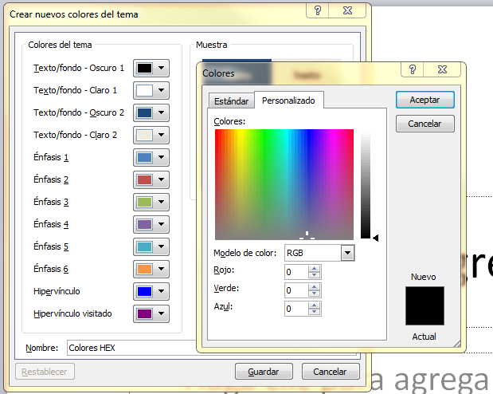
Haz clic en cualquier opción de «Énfasis» y dentro de las opciones del menú desplegable selecciona «Más colores».
Asegúrate de estar en la pestaña de «Personalizado».
Verás un opción para introducir un número para el color «Rojo», «Verde» y «Azul». Estos son los colores RGB
(por sus siglas en inglés) que aparecen en el código HEX
que se generó en imagecolorpicker.com.
Solo agrega esos números aquí. Haz clic en «Aceptar» ¡y listo! Ese color ya se encuentra en tu paleta. Continúa modificando los «Énfasis» hasta que tengas los colores que necesites.

Slide 10

CAPÍTULO 3:
Escribe contenido para tu ebook
Coloca imágenes relevantes en las páginas de los títulos de los capítulos.
Las buenas imágenes no son fáciles de encontrar y no
es correcto robar algo de Google Images. Sin embargo,
¡tienes otras fuentes de donde puedes escoger gráficos!
Por ejemplo, tenemos un paquete de 160 fotografías con temática de negocios que puedes descargar y usar de forma gratuita en tu contenido. Puedes obtenerlas aquí: http://bitly.com/1aWz5J4
// Página 7

Slide 11
TÍTULO DEL EBOOK
En lugar de tratar de usar un lenguaje sofisticado para transmitir un mensaje, escribe con claridad y simplicidad.
Es la forma más eficaz
de educar a tus lectores
y ayudarles a entender
el nuevo material que ofreces. Esto debe ser
así en todos tus otros esfuerzos de marketing, como el de email marketing, la creación
de llamadas a la acción
y producción de páginas de destino. «La claridad triunfa sobre la persuasión», como le gusta decir al Dr. Flint McGlaughlin de MECLABS.
LEYENDA DE LA IMAGEN
// Página 12

Slide 12

TÍTULO DEL EBOOK
¿Quieres asegurarte de que tu ebook siga siendo emocionante? Aquí hay algunas áreas que debes considerar:
Usa PALABRAS CLAVE en el título que enfaticen el valor de tu oferta. Algunos ejemplos incluyen adjetivos como «increíble», «impresionante» o «esencial».
Haz que tu formato sea CONSISTENTE para que puedas crear un modelo mental para los lectores y mejorar la comprensión que tienen del material.
Cuando lo consideres adecuado, realiza cambios en la fuente de letra como negrita, cursiva y distintos tamaños para dirigir la vista de las personas al contenido más importante.
Destaca los consejos clave con viñetas.
// Página 13

Slide 13


CAPÍTULO 4
Optimiza tus ebooks
para la generación
y promoción de oportunidades de venta
Usa los mismos
3 a 5 colores
en todo el documento.
Asegúrate de mantener consistente el esquema
de color de tu ebook. Usa los colores de tu empresa y trata de no utilizar más de tres a cinco colores en tu diseño gráfico.
// Página 14

Slide 14

TÍTULO DEL EBOOK
Coloca las llamadas a la acción por todo tu ebook.
Una llamada a la acción es un enlace u objeto gráfico que atrae al visitante a hacer clic y llegar a una página que hará que interactúe más con tu empresa. Por ejemplo, una llamada a la acción puede conducir a otra oferta, a tu conferencia anual o incluso a la página de un producto.
Piensa en cómo llegaste hasta aquí; hiciste clic en una llamada a la acción en un correo electrónico, en una actualización en una red social o en algún otro lugar. Para enlazar tu llamada a la acción (o cualquier imagen o texto en tu ebook) a la URL de destino, solo dirígete a Insertar→ Hipervínculo.
Inserta tu texto
y gráficos de
CTA por todo
tu ebook.
Texto con
un enlace a una página de destino
GRÁFICO
Diseñamos 50 llamadas a la acción personalizables en PowerPoint que puedes descargar y utilizar para tus ebooks. Puedes obtenerlas aquí.
// Página 15

Slide 15

TÍTULO DEL EBOOK
Tu ebook debe estar disponible en una página de destino de
tu sitio. Esta es una página web que describe tu oferta
y proporciona
un formulario con la información de contacto que los visitantes tendrán que ingresar para tener acceso a
tu ebook. Por ejemplo, tuviste que haber pasado a través de esta página de destino para acceder a esta plantilla.
Una vez que hayas creado tu página de destino, piensa en las formas en las que puedes promocionar
tu oferta final.
VISUALIZACIÓN DE LA PÁGINA
DE DESTINO
FORMULARIO
DESCRIPCIÓN
DEL EBOOK
CUBIERTA DEL EBOOK
Coloca tu ebook en
una página de destino.
// Página 16

Slide 16

TÍTULO DEL EBOOK
Anuncia tu nuevo ebook en tu sitio web. Coloca un enlace a la página de destino de tu oferta en tu página de Recursos o incluso en la página de inicio.
Promociona tu ebook en tu blog. Por ejemplo, considera publicar un extracto de tu ebook como un post. O escribe un artículo de blog por separado sobre el mismo tema de tu ebook y enlázalos al final del contenido para animar a los lectores a seguir aprendiendo sobre el asunto.
Incluye capturas de pantalla en caso de
que proporciones instrucciones paso
a paso.
Envía un correo electrónico segmentado a tu comunidad,
la cual ha mostrado interés en recibir ofertas de tu empresa.
Aprovecha la publicidad de pago y el marketing de colaboración, los cuales te ayudarán a promocionar tu
ebook a una nueva audiencia.
No olvides publicar actualizaciones en las redes sociales
con un enlace hacia tu ebook.
// Página 17

Slide 17
CAPÍTULO 5
Monitoriza el éxito de tu ebook
Monitoriza las oportunidades de venta y los clientes que surgen desde tus descargas del ebook.
Asegúrate de tener las analíticas de marketing
en su lugar para medir el éxito de tus ebooks.
Por ejemplo, contar con analíticas en la página
de destino que te proporcionen información sobre cuántas personas descargaron tu ebook o que te digan cuántas de estas personas se convirtieron en oportunidades calificadas y clientes para tu empresa.
// Página 18

Slide 18

PÁGINA DE
LA LLAMADA
A LA ACCIÓN
Si estás interesado en mejorar tus procesos de generación
de oportunidades de venta, solicita una demostración personalizada del software
de inbound marketing todo
en uno de HubSpot.
Coloca tu CTA final aquí.

